Slide 1
Основными областями знания по SWEBOK являются
инженерия требований;
проектирование ПО;
конструирование ПО;
тестирование ПО;
сопровождение ПО.

Slide 2
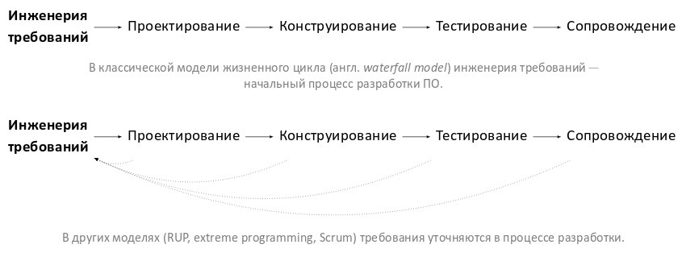
Инженерия требований

Slide 3
Определение предметной области
Основные понятия предметной области, их определения и взаимосвязи
Определение правил, стандартов, спецификаций, регламентов
Описание процессов, событий, фактов, их взаимосвязей

Slide 4
Определение требований Пользовательские требования
Анкетирование пользователя:
На какую систему будет похожа создаваемая?
С какими системами и как давно вы работаете?
Какое у вас образование?
Каковы ваши ожидания от системы - что и как она должна делать, какие задачи помогать решать, как должна выглядеть?
Какие шаги необходимо предпринять для решения каждой задачи?
Критерии оценки качества системы?

Slide 5
Определение требований Системные требования
Анкетирование специалиста:
Будет ли система единичной или тиражируемой?
В каких странах она будет работать?
Насколько важна информация, хранящаяся, обрабатываемая и передающаяся системой?
Каков возможный ущерб от потери той или иной информации?
Сколько пользователей будет работать с системой сегодня, завтра, через год?

Slide 6
Абстракции. Методы декомпозиции
Объектно-ориентированная модель. Система состоит из набора взаимодействующих объектов.
Модель потоков данных. Система состоит из функциональных модулей, которые получают на входе данные и преобразуют их некоторым образом в выходные данные.

Slide 7
Нотации. Выразительные изобразительные средства
Словесный – содержание этапов вычислений задается на естественном языке в произвольной форме с требуемой детализацией
Формульно-словесный – задание инструкций с использованием математических символов и выражений в сочетании со словесными пояснениями
Блок-схемный – графическое изображение логической структуры алгоритма
Псевдокод - позволяет формально изображать логику программы , не заботясь о синтаксических особенностях конкретного языка программирования
Языки программирования - изобразительные средства для непосредственной реализации программы на компьютере

Slide 8
Функциональная и объектная декомпозиция
Инкапсуляция
Наследование
Полиморфизм
Позднее связывание

Slide 9
Системная и программная инженерия
Описания архитектуры включают :
идентификационная и обзорная информация об описании архитектуры
выявление заинтересованных сторон системы и их проблем
определение для каждой точки зрения архитектуры, используемой в описании архитектуры
представление архитектуры и модели архитектуры для каждой используемой точки зрения архитектуры
применимые правила соответствия описания архитектуры, соответствия описания архитектуры и запись известных несоответствий между требуемым содержимым описания архитектуры
обоснования принятых архитектурных решений
Каждое представление архитектуры должно включать:
идентификацию и дополнительную информацию, указанную организацией и / или проектом
определение его руководящей точки зрения
архитектурные модели, которые учитывают все проблемы, обусловленные его руководящей точкой зрения, и охватывают всю систему с этой точки зрения
запись любых известных проблем с точки зрения его руководящей точки зрения

Slide 10
Критерии Сцепления-Связности
критерий сцепления (coupling) – при создании систем необходимо стремиться к максимальной независимости модулей, т.е. связанность модулей должна быть минимальной
Модули сцеплены по данным, если они взаимодействуют через передачу параметров и при этом каждый параметр является элементарным информационным объектом
Модули сцеплены по образцу, если один посылает другому составной информационный объект
Модули сцеплены по управлению, если один посылает другому информационный объект – флаг, предназначенный для управления его внутренней логикой. Существует два вида флага: описательный и управляющий
критерий связности (cohesion) – при проектировании модулей нужно стремиться к высокой связности, т.к., чем выше связность, тем лучше спроектирован модуль
функциональная (functional)
последовательная (sequential)
информационная (informational)
процедурная (procedural)
временная (temporal)
логическая (logical)
случайная (coincidental)

Slide 11
Связность
Мера связности | Сцепление | Модифицируемость | Понятность | Сопровождаемость
Функциональная | хорошее | хорошая | хорошая | хорошая
Последовательная | хорошее | хорошая | близкая к хорошей | хорошая
Информационная | среднее | средняя | средняя | средняя
Процедурная | приемлемое | приемлемая | приемлемая | плохая
Временная | плохое | плохая | средняя | плохая
Логическая | плохое | плохая | плохая | плохая
Случайная | плохое | плохая | плохая | плохая

Slide 12
Идентификация, Анализ, Детализация, Раскрытие
Реализация ПО. Цель процесса реализации программных средств заключается в создании заданных элементов системы, выполненных в виде программных продуктов или услуг
Анализ требований в системном контексте. Цель процесса определения требований правообладателей состоит в выявлении требований к системе, выполнение которых может обеспечивать предоставление услуг, необходимых пользователям и другим правообладателям в заданной среде применения.
Анализ требований к ПО. Цель процесса анализа требований к программным средствам заключается в установлении требований к программным элементам системы.
Проектирование архитектуры в системном и программном контекстах. Цель процесса проектирования архитектуры системы заключается в определении того, как системные требования следует распределить относительно элементов системы и в обеспечении проекта для программных средств, которые реализуются и могут быть верифицированы относительно требований.
Детальное проектирование и конструкторская разработка ПО. Цель процесса детального проектирования программных средств заключается в обеспечении проекта для программных средств, которые реализуются и могут быть верифицированы относительно установленных требований и архитектуры программных средств
Квалификационное тестирование ПО в системном и программном контекстах. Цель процесса квалификационного тестирования системы заключается в подтверждении того, что реализация каждого системного требования тестируется на соответствие и система готова к поставке.

Slide 13
Интеграционное и системное тестирование
Интеграционное тестирование – тестирование части системы, состоящей из двух и более модулей
Основная задача – поиск дефектов, связанных с ошибками в реализации и интерпретации взаимодействия между модулями
Использует модель «белого ящика» на модульном уровне
Системное тестирование
Основная задача – выявление дефектов, связанных с работой системы в целом
Производится над проектом в целом с помощью метода «черного ящика»

Slide 14
Квалификационные испытания программных средств
Квалификационное тестирование системы и программного продукта в целом выполняется, чтобы продемонстрировать представителю заказчика, что удовлетворены все требования технического задания, и характеристики качества соответствуют условиям контракта. Оно должно покрывать все требования в спецификациях системы и подсистем, а также требования к интерфейсу с внешней средой.

Slide 15
Альфа и Бета тестирование
Для Альфа тестирования привлекаются конечные пользователи, работающие преимущественно в той же компании, но не участвовавшие непосредственно в разработке комплекса программ.
Для Бета тестирования привлекаются добровольные пользователи (потенциальные покупатели), которым бесплатно передается версия ПС для опытной эксплуатации.

Slide 16
прогрессивное и регрессионное тестирование
Под прогрессивным понимается тестирование новых программных компонентов, для выявления дефектов и ошибок в исходных текстах программ и спецификациях.
Регрессионное тестирование предназначено для контроля качества и корректности программ и данных после проведения корректировок. Необходимость и широта регрессионного тестирования определяется тем, что значительная доля изменений после Альфа и Бета тестирования в свою очередь содержат дефекты и ошибки.

Slide 17
Список литературы
ГОСТ Р ИСО/МЭК 12207-2010
Липаев В.В. Программная инженерия / Липаев В.В. – М.:ТЕИС, 2006.– 606 с.
Соммервилл И. Инженерия программного обеспечения / И. Соммервилл Пер. с англ. – М.: Вильямс, 2002. – 623 с.
Шитдт Самоучитель С++ Пер. с англ – 3 изд. – СПб: БХВ-Петербург, 2005 – 668 с.
http://www.intuit.ru/studies/courses/574/430/lecture/9749
http://www.studfiles.ru/preview/3818661/page:2/
ISO/IEC/IEEE 42010:2011
Егоров В. В., Томилова Н. И., Амиров А. Ж., Касылкасова К. Н. Методы верификации программного обеспечения // Молодой ученый. — 2016. — №21. — С. 138-141.
http://softandware.org.ua/wp-content/uploads/2014/11/base-areas.pdf
Б. М. Конорев, Ю. Г. Алексеев, В.В. Сергиенко, В.С. Харченко, Г.Н. Чертков «Целевая технология рентабельной оценки надежности и функциональной безопасности критического программного обеспечения».

